Slide 1
Herzlich willkommen zum Schnittkurs
Am Samstag, 15.3.2025
Schwerpunkt: Die Öschbergkrone: Vorteile & Erziehung

Slide 2
Agenda
Begrüßung 14:00 – 14:05
Theorie zum Thema 14:05 – 14:20
Wachstumsregeln
Die Öschbergkrone (Öschberg-Palmer Schnitt)
Aufbau
Vorteile
Der Pflanzschnitt
Der Erziehungsschnitt
Wann wird geschnitten – Der Winterschnitt
Wie wird geschnitten
Wegschneiden
Anschneiden
Ableiten
Das Umkehraugverfahren
Praxis 14:20 – 15:30
Gemütlicher Teil 15:30 – 17:00

Slide 3
Wachatumsregeln Schnitt mit der Natur, nicht dagegen
Wachstum strebt immer nach oben
Spitzenförderung, Oberseitenförderung
Nach oben wächst – flach trägt – nach unten stirbt ab
Krone–Wurzel Gleichgewicht
Starker Rückschnitt, starker Neuaustrieb
Saftwaage
Sinnvoll bei Jungbäumen
Unsinnig bei erwachsenen Bäumen
Blattmassegesetz
Mehr Blätter, mehr Wachstum
Gleichgewicht: Wachstum & Fruchtbildung
Viel Frucht – wenig Holz
Wenig Frucht – viel Holz
Winterschnitt – wirkt fördernd
Sommerschnitt – wirkt beruhigend

Slide 4
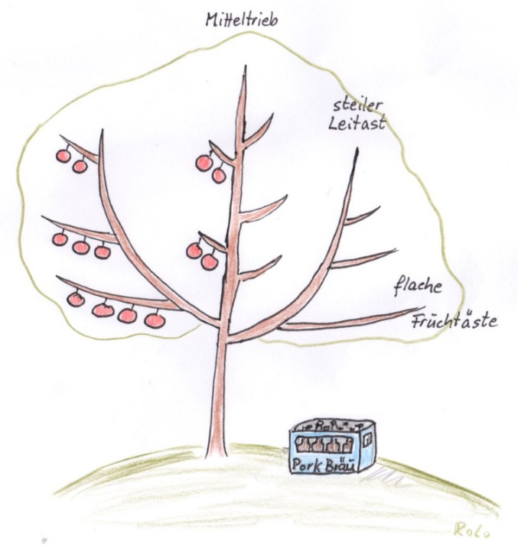
Die Öschbergkrone – Aufbau (Broschüre Seite 12)
Kronenaufbau:
4 Leitäste
ca. 90° versetzt um die Mitte
Mitteltrieb
Stammverlängerung (mit 5 begleitenden Fruchtästen)
3 begleitende Fruchtäste
Flach („balkonartig“)
(Ideale Kronenform für alle Halb- & Hochstämme)
Jährlich anschneiden:
Den Mitteltrieb
Die Leitäste
Die begleitenden Frucht
Ziel: Sollen stark und kräftig werden, da sie die Last der Früchte tragen werden.
Besonders wichtig: Steile Leitäste
Notes:
Seite 12 aufschlagen
Die Komponenten
Mitte und Leitäste gleichberechtigt (Mitte überragt nur ein wenig)
Keine weiteren Leitastebenen (wie z.B.bei Pyramidenkronen)
Kurzer Überblick über die Waachstumsregeln (S. 16)

Slide 5
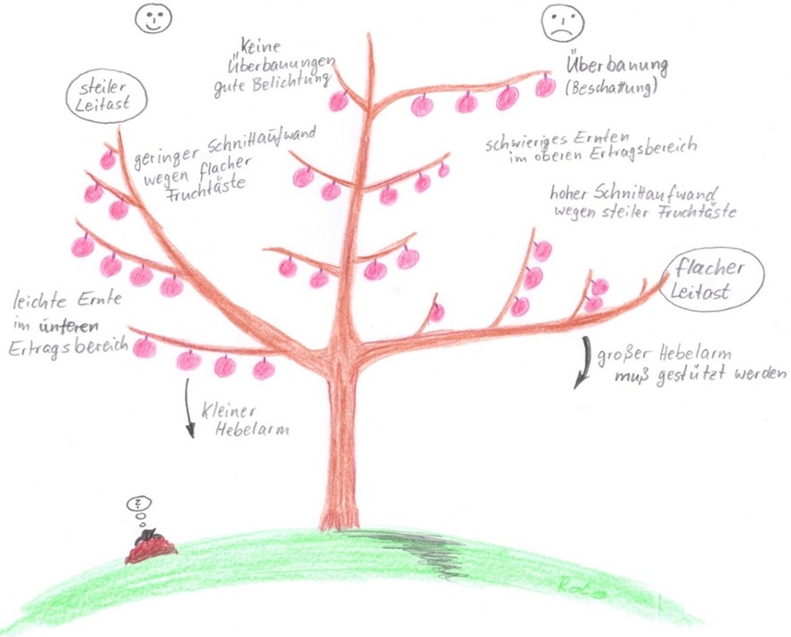
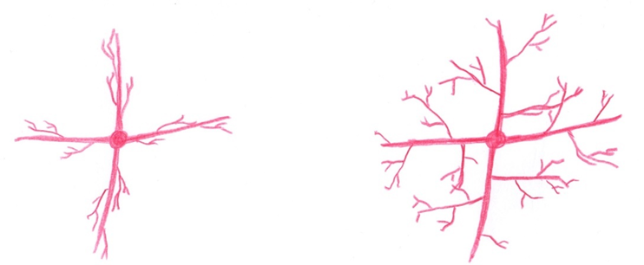
Öschberg-Palmer-Schnitt – Vorteile (Broschüre Seite 13, 25)
Stabile Krone
Kurze Hebelarme, kein Abstützen nötig.
Gute Belichtung – wenig Krankheiten, gute Früchte
„Vierteleglas“
Unterstützt natürliche Wachstumsgesetze
mit der Natur schneiden, nicht dagegen.
Leichte Ernte
Leicht zu erlernen
Für alle Obstsorten anwendbar
Geringer Pflegeaufwand
Wasserschosse bilden sich da, wo man sie braucht
Energiegewinn für den Baum.
Leichtes Anleitern für Pflege und Ernte

Slide 6
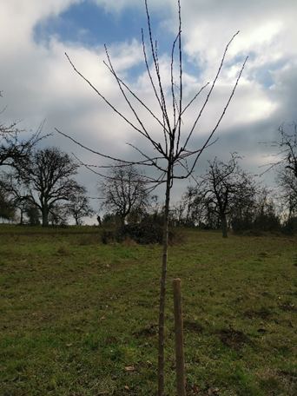
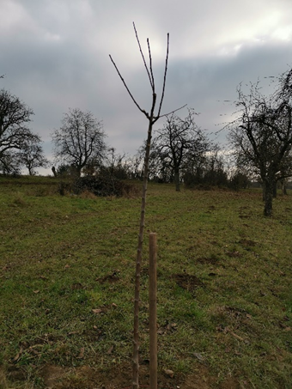
Der Pflanzschnitt (Broschüre Seite 26)
Nötig:
Um Krone-Wurzel-Gleichgewicht herzustellen
Wichtig:
Um Kronenstruktur für das gesamte Baumleben
festzulegen
Ausführung:
1) Mitteltrieb identifizieren
Alle konkurrierenden Mitteltriebe wegschneiden
2) Leitäste auswählen (3 bis 5, idealerweise 4)
möglichst gleichmäßig um den Stamm
in der Höhe leicht versetzt
in etwa gleiche Stärke
flach abgehend und steil nach oben strebend
ALLE anderen Äste herausschneiden
3) Alle Leitäste anschneiden
(1/3 bis 1/2 ), innere und seitliche Augen ausbrechen
Leitastspitzen in etwa auf gleiche Höhe („Saftwaage“)
4) Mitteltrieb anschneiden
knapp über der Höhe der Leitastspitzen (ca. 1 handbreit)

Slide 7
Der Erziehungsschnitt (Broschüre Seite 28, 29)
Mit Pflanzschnitt angelegte Kronenstruktur stärken und kultivieren.
Kronenform und –Stabilität im Focus unserer Schnittmaßnahmen („Vierteleglas“)
Grundgedanke des Pflanzschnitts fortführen.
Ohne Erziehungsschnitt: Wachstumsenergie zu früh in Frucht statt in Holz.
Korrekturen:
Konkurrenztriebe zum Mitteltrieb wegschneiden
Triebe ins Kroneninnere wegschneiden
Zu flache Leitäste hochbinden oder ableiten
Zu steile Leitäste abspreizen (oder Umkehraugverfahren)

Slide 8
Der Erziehungsschnitt (Broschüre Seite 28, 29)
Leitäste anschneiden:
Neutriebe 1/3 bis 1/2 anschneiden, ca. gleiche Höhe („Saftwaage“)
Leitastende flacher als 45° → auf inneres Auge schneiden
Leitastende steiler, fast 90° → auf äußeres Auge schneiden (bzw. Umkehraugverfahren)
Innere Knospen unterhalb des Schnittes herausbrechen
Mitteltrieb anschneiden, Spitze knapp über Leitastspitzenniveau
Fruchtäste unterordnen:
Vorhandene Fruchtäste ableiten
Fruchtäste dem Leitast unterordnen (schwächer, flacher, weniger Blätter)
Untergeordnete Fruchtäste sollen mit Leitästen fluchten
Wachstumsgesetz - Merke:

Slide 9
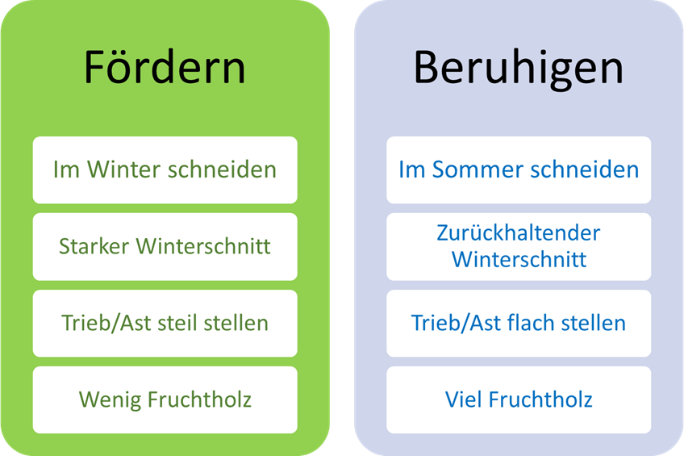
Wann wird geschnitten - Winterschnitt (Broschüre Seite 22)
Üblich: Später Winter bis ins zeitige Frühjahr
Schnittzeitpunk hat maßgeblichen Einfluß auf das Triebwachstum:
Winterschnitt fördert den Trieb des Baumes
Sommerschnitt bremst den Trieb des Baumes
Deshalb: Erziehungsschnitt junger Bäume immer im Winter,
nicht im Sommer!
Starker Winterschnitt → starker Austrieb aus wenigen Knospen
Schwacher Winterschnitt → schwacher Austrieb aus mehreren Knospen
Kein Winterschnitt → Beruhigung

Slide 10
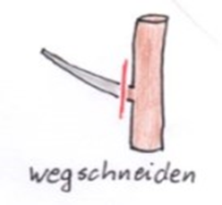
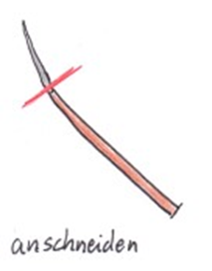
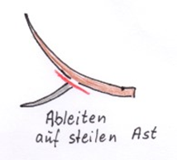
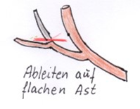
Wie wird geschnitten (Broschüre Seite 19)
Wegschneiden:
Ast oder Zweig komplett entfernen
Auf Astring abschneiden
Zum Auslichten der Krone
Anschneiden:
Zurückschneiden einjähriger Triebe
Üblich nur bei Pflanz- und Erziehungsschnitt
Nach dem Anschneiden, Augen auf Oberseite und seitlich ausblenden
Ableiten:
Auf einen geeigneteren Ast zurückschneiden (umleiten)
Auf steilen Ast = wuchsfördernd
Auf flachen Ast = wuchshemmend

Slide 11
Fragen & Anmerkungen
Welche ??? habt ihr?

